Slide 1
COLEGIO TOLEDO PLATA

Slide 2
Alfabetización Digital

Slide 3
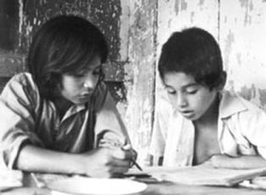
QUE ES ALFABETIZAR?

Slide 4
QUE ES ALFABETIZAR?

Slide 5
En los dos últimos siglos la alfabetización se ha equiparado a saber leer y escribir textos manuscritos o impresos en papel. Sin embargo, la generalización de las denominadas TIC en todos los sectores de nuestra sociedad está obligando a un cambio radical de enfoque sobre las metas alfabetizadoras del sistema educativo. Por ello, hoy día se habla de "alfabetizaciones" distintas - audiovisual, digital, alfabetización en información -, pero todas ellas convergen hacia un concepto único e integrador de sujeto alfabetizado en la cultura multimodal del siglo XXI.

Slide 6
El 8 de septiembre de1967 fue declarado por la ONU y por la UNESCO
«Día Mundial de la Alfabetización»,
con el objetivo de despertar la conciencia de la comunidad internacional y llegar a un compromiso mundial en materia de educación y desarrollo.
A pesar de los años transcurridos, aún perdura el flagelo del analfebatismo que somete a millones de adultos en el mundo a la ignorancia. La mayoría de ellos son mujeres.
¿Qué es la alfabetización?
Una definición acertada fue hecha por el pedagogo brasileño Paulo Freire, quien señaló:
«La alfabetización es más, mucho más que leer y escribir. Es la habilidad de leer el mundo, es la habilidad de continuar aprendiendo y es la llave de la puerta del conocimiento».

Slide 7
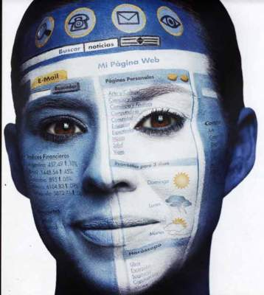

Slide 8
“La alfabetización digital tiene como objetivo enseñar y evaluar los conceptos y habilidades básicos de la informática para que las personas puedan utilizar la tecnología informática en la vida cotidiana y desarrollar nuevas oportunidades sociales y económicas para ellos, sus familias y sus comunidades”.
Digital Literacy Microsoft Corporation

Slide 9
“La alfabetización digital no pretende formar exclusivamente hacia el correcto uso de las distintas tecnologías. Se trata de que proporcionemos competencias dirigidas hacia las habilidades comunicativas, sentido crítico, mayores cotas de participación, capacidad de análisis de la información a la que accede el individuo, etc. En definitiva, nos referimos a la posibilidad de interpretar la información, valorarla y ser capaz de crear sus propios mensajes”.
III Congreso Online Observatorio
para la Cibersociedad

Slide 10
“La alfabetización digital, en lo referido a Internet y las nuevas redes, no queda en la capacidad de acceso (intelectual, técnico y económico), sino que ha de capacitar para trabajar y mejorar el nuevo entorno, para hacer un uso responsable de la red y contribuir a democratizar el ciberespacio”
Gutiérrez, A. (2003):
Alfabetización digital.
Algo más que ratones y teclas. Barcelona: Gedisa.

Slide 11
“Alfabetización Digital representa la habilidad de un individuo para realizar tareas efectivamente en un ambiente digital, donde “digital” significa la información representada en forma numérica y utilizada por las computadoras y Alfabetización (literacy) incluye la habilidad de leer y interpretar los textos, sonidos e imágenes (media), reproducir datos e imágenes a través de la manipulación digital además de evaluar y aplicar nuevo conocimiento adquirido por las comunidades digitales”.
(traducción) Connecting the Digital Dots:
Literacy of the 21st Century

Slide 12
Dimensiones de la Alfabetización Digital
Instrumental
Cognitiva
Actitudinal
Axiológica

Slide 13
Dimensión instrumental: relativa al dominio técnico o instrumental de cada tecnología. Es decir, conocimiento práctico o habilidades para el uso del hardware y del software.

Slide 14
Dimensión cognitiva: Aprender a utilizar de forma inteligente la información tanto para acceder a la misma, como a recrearla y difundirla a través de distintas modalidades simbólicas y mediante distintas fuentes y recursos digitales.

Slide 15
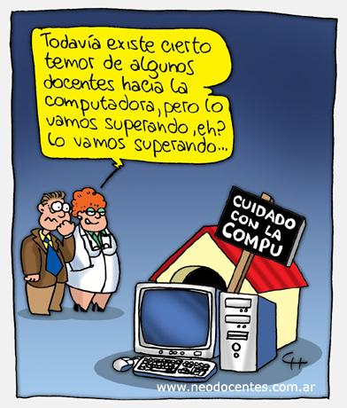
Dimensión actitudinal: relativa al desarrollo un conjunto de actitudes hacia la tecnología de modo que no se caiga ni en un posicionamiento tecnofóbico (es decir, que se las rechace sistemáticamente por considerarlas maléficas) ni en una actitud de aceptación acrítica y sumisa de las mismas.

Slide 16
Dimensión axiológica: relativa a la toma de conciencia de que las Tic´s no son
asépticas ni neutrales
desde un punto de vista social,
sino que las mismas inciden significativamente en el entorno cultural y político de nuestra sociedad, así como a la adquisición de valores y criterios éticos con relación al uso de la información y de la tecnología evitando conductas de comunicación socialmente negativas.

Slide 17
Este planteamiento de la alfabetización es deudor de las ideas expresadas por Paulo Freire, en el sentido de que la alfabetización no sólo es un problema técnico de adquisición de la mecánica codificadora de los símbolos de la lectoescritura, sino un aprendizaje profundo y global que ayuda al sujeto a emanciparse, a reconocer la realidad que le circunda y en consecuencia, a reflexionar sobre la misma y actuar en consecuencia con su pensamiento.

